Slide 1

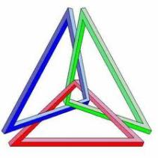
GEOMETRIYA
7- sinf
MAVZU: TENG YONLI UCHBURCHAKNING
XOSSALARI

Slide 2
Mustahkamlash
Chizmadagi ABC uchburchakning muhim elementlarini aniqlang.
C
L
K
A
B
H
Bissektrisa | Mediana | Balandlik
АК
BL
CH

Slide 3
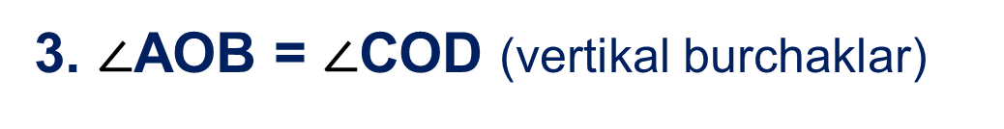
Mustahkamlash
∆ АВО va ∆ СDО lar teng ekanligini isbotlang.
B
C
1. АО = СО
O
2. ВО = DО
3. $∠$АОВ = $∠$СОD (vertikal burchaklar)
Demak, ∆ АОВ = ∆ СDO
(uchburchaklar tengligining 1- alomatiga
asosan).
A
D

Slide 4
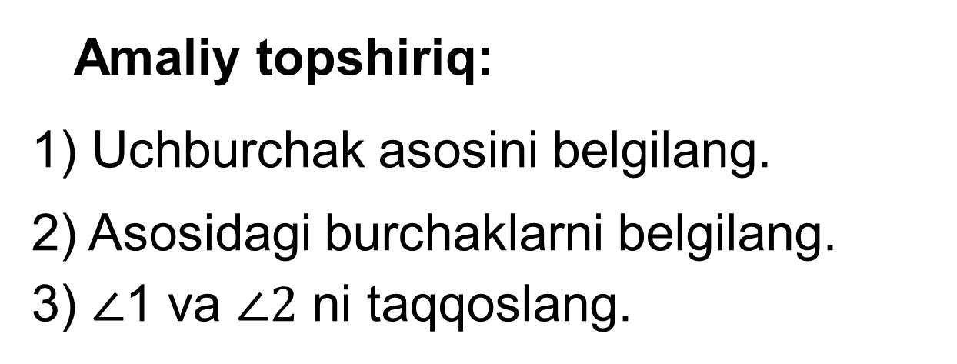
TENG YONLI UCHBURCHAK
Amaliy topshiriq: 1) Uchburchak asosini belgilang.
2) Asosidagi burchaklarni belgilang.
3) $∠$1 va $∠2$ ni taqqoslang.
1
2

Slide 5
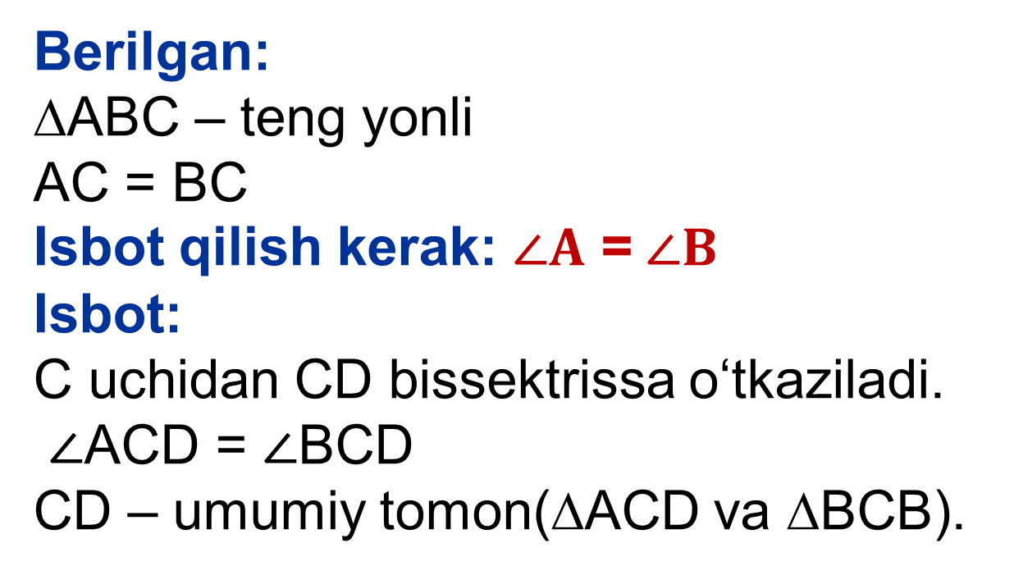
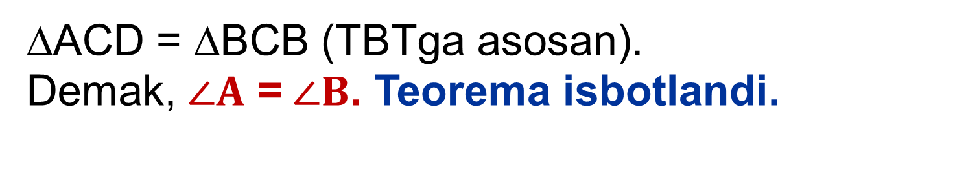
TEOREMA:
Teng yonli uchburchakning asosidagi burchaklari teng.
C
Berilgan:
∆ABC – teng yonli
AC = BC
Isbot qilish kerak: $∠A$ = $∠B$
Isbot:
C uchidan CD bissektrissa o‘tkaziladi.
$∠$ACD = $∠$BCD
CD – umumiy tomon(∆ACD va ∆BCB).
A
B
D
∆ACD = ∆BCB (TBTga asosan).
Demak, $∠A$ = $∠B$. Teorema isbotlandi.

Slide 6
TEOREMA:
Teng yonli uchburchak asosiga tushirilgan bissektrisa
uning ham medianasi, ham balandligi bo‘ladi.
C
∆ABC – teng yonli
AC = BC, AD – bissektrisa.
AD – mediana, balandlik.
A
B
D
Xulosa: Teng yonli uchburchakning uchidan chiqarilgan
bissektrisasi, medianasi, balandligi ustma- ust tushadi.

Slide 7
№10. Teng yonli uchburchakning asosi yon tomonidan 3 cm katta, lekin yon tomonlarining yig‘indisidan 5 cm kichik. Uchburchakning tomonlarini toping.
∆ABC – teng yonli
AC = BC, AB = AC + 3
AC + BC = AB + 5
C
AC, BC, AB - ?
A
B
Yechish: AC = BC = x bo‘lsin,
1) x + x = x + 3 + 5
2x – x = 8
x = 8 (cm)
2) AB = 11 cm.
Javob: 8 cm, 8 cm va 11cm.

Slide 8
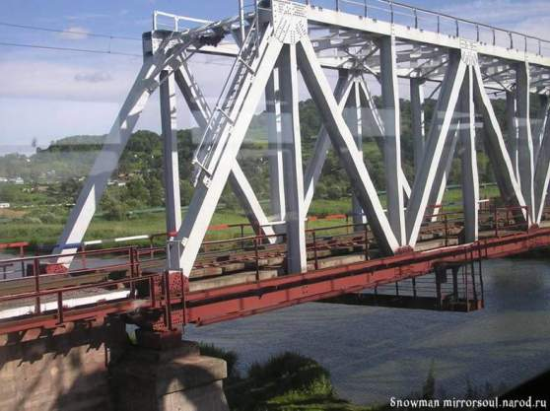
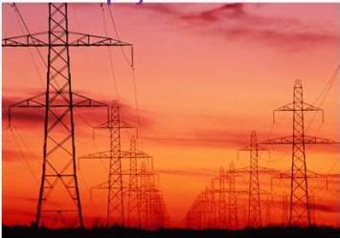
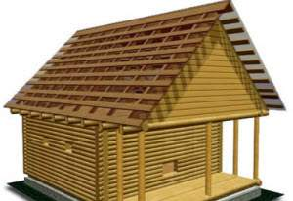
ATROFIMIZDA GEOMETRIYA!

Slide 9

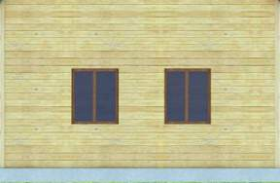
№2
№3
№4
№5
№1

Slide 10
Mustaqil bajarish uchun topshiriqlar:
Darslikning 61-betida berilgan
5 – 9- masalalarni yechish.

